Slide 1


Slide 2
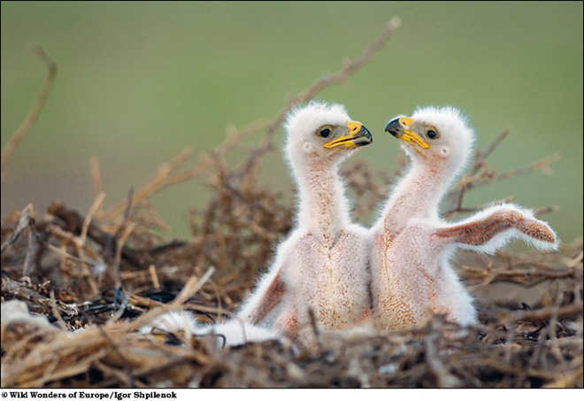
بيماري هاي مشترك بين انسان و حيوانات
zoonoses

Slide 3
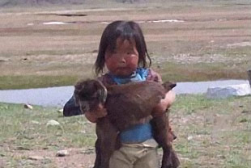
در طول تاریخ بشر به اشکال مختلف با انواع حیوانات ارتباط داشته است. .
این وابستگی در استفاده از حیوانات ، به عنوان وسیله کار،حمل ونقل،منبع غذایی و یار ومونس تجلی مي يابد .
در این رابطه انواع بی شمار حیوانات منشا بسیاری از بیماری ها ی منتقله با راه های مختلف ازجمله تماس مستقیم یا آلودگی آب و مواد غذایی به انسان بوده اند;

Slide 4
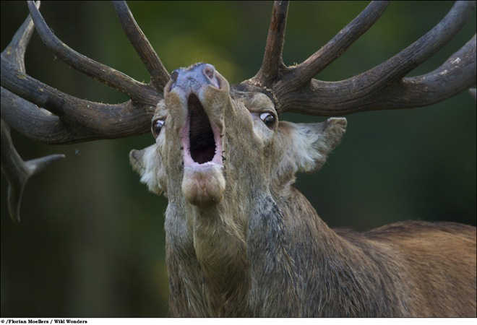
تعريف بیماری های زئونوز:
بيماري يا عفونتي كه به طور طبيعي ، بصورت مشترك بين انسان و حيوانات ديده مي شود.
زئونوزها گروهي پيچيده از بيماري ها هستند كه بوسيله دسته اي از ميكرو ارگانيسم ها ايجاد مي شوند كه به صورت معمولي در حيوانات وجود داشته و داراي قدرت انتقال به انسان هستند .

Slide 5
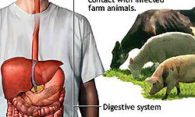
در چند دهه گذشته بيش از 60% عوامل عفوني جديد از حيوانات يا توليدات آنها منشا گرفته اند.

Slide 6
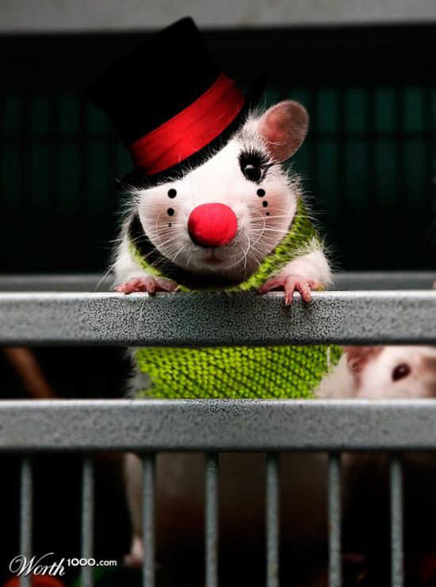
در بررسي ها و بازنگري هاي تازه براساس گونه و جنس عوامل عفوني تعداد آنها تغيير يافته و نقش زئونوزها پررنگ تر شده است.
1415 گونه عامل عفوني به عنوان عامل بيماري زا شناخته شده اندكه 868گونه يعني 61%زئونوتيك هستند.

Slide 7
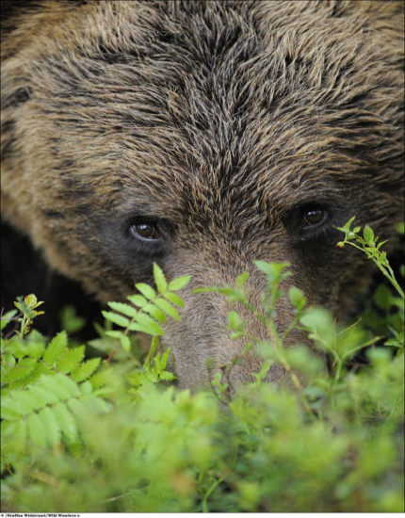
95% كرمهاي انگلي
76%ويروس ها
50%باكتري ها
38% قارچ هاي بيماري زاي انسان از عوامل زئونوز مي باشند.

Slide 8
راه های انتقال بیماری های مشترک انسان و حیوان به طور کلی:
تماس مستقیم
خوردن محصولات و فرآورده های دامی
تنفس
بندپایان ناقل
گزش حیوانات

Slide 9
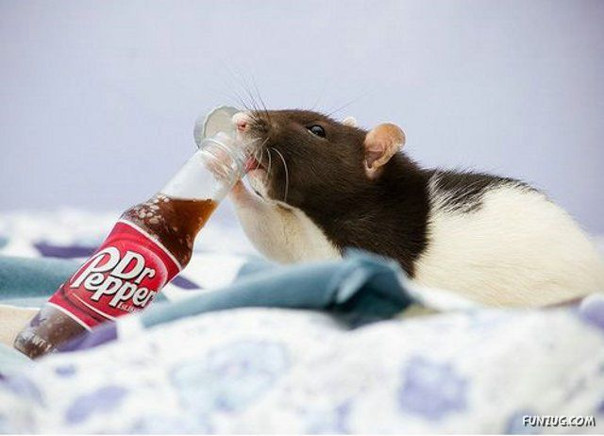
تظاهرات باليني...
مسموميت هاي غذايي
بيماري هاي منتشر و سپتي سمي مثل تب خونريزي دهنده،بروسلوزيس و...
بيماري هاي دستگاه تنفس مانند طاعون ،سیاه زخم ،ميكوباكتريوم بوويس (سل گاوی)
بيماري هاي دستگاه عصبي مركزي: هاري
تظاهرات پوستي : گال،تيفوس

Slide 10
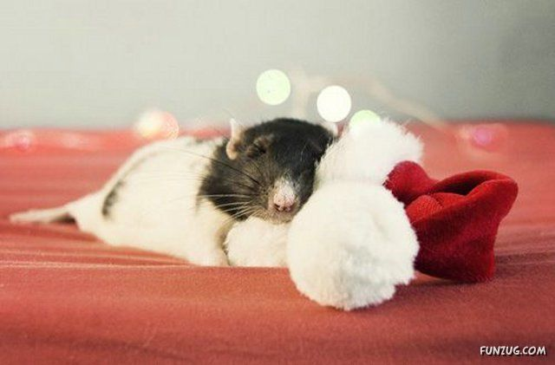
دلایل اهمیت:
تنوع علائم ايجادكننده
تنوع تظاهرات باليني
شدت و وخامت اين بيماري ها
عدم دسترسي آزمايشگاهي
اثرات زيان بار اجتماعي،اقتصادي،سياسي و...
61% بیمارهای عفونی و 70% بیماری های نوپدید را تشکیل می دهند
استفاده گسترده از فرآورده های دامی وتماس مستمر انسان با حیوانات بخصوص درمناطق روستایی
نقش بندپایان به عنوان برخی از ناقلین بیماری های زئونوز

Slide 11
دلایل اهمیت:
گسترده و متنوع بودن مخازن و عوامل ایجاد کننده و تظاهرات بالینی بیماری های زئونوز
گسترش حمل و نقل و مسافرت انسان ها در دنیا
نبودن واکسن انسانی برای بسیاری از بیمار یهای زئونوز
ایجاد عوارض شدید ومرگ ومیر بالا در بعضی از این بیماری ها و نبودن درمان مشخص در مواردی مانند هاری
امکان استفاده از این بیماری ها در بیوتروریسم (سیاه زخم )
قرار گرفتن بسیاری این بیماری ها در گروه بیماری های فراموش شده مانند تب مالت و سالک

Slide 12
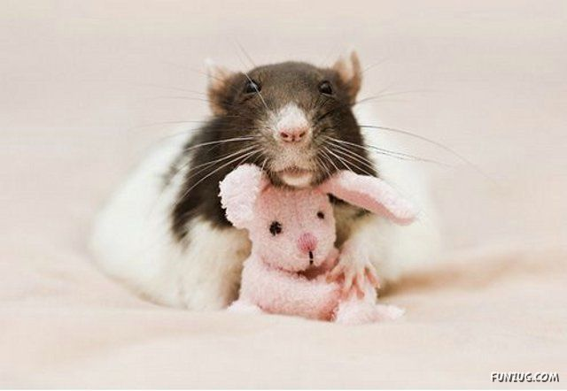
اهميت...
توانايي انتقال انسان به انسان در بعضي بيماري ها(CCHF)
آندميك بودن تعداد قابل توجهي از اين بيماري ها در ايران
مشكلات معدوم كردن مخازن حيواني جهت كنترل بسياري از اين بيماري ها
نیاز همکاری های بین بخشی جهت کنترل بیماری های زئونوز
عدم آگاهي جامعه از روش هاي پيشگيري
...

Slide 13
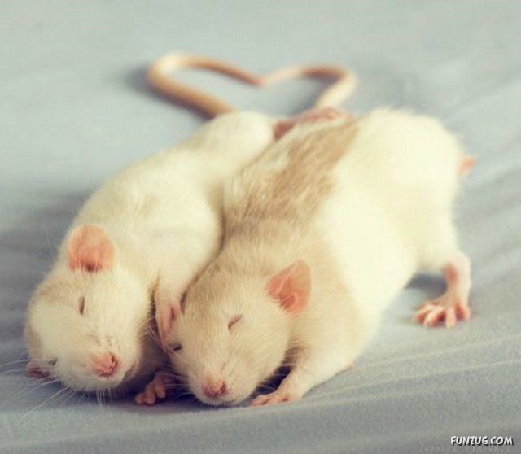
اصول پيشگيري
به هر نحو ممكن چرخه انتقال بيماري بايد شكسته شود. اصول پيشگيري اختصاصي مربوط به هر بيماري در بحث مربوطه قيد مي گردد ولي يك سری از اصول به عنوان اصول كلي لازم الاجرا هستند

Slide 14
اصول پيشگيري...
اگر از محصولات دامي استفاده مي كنيم بايد از سلامت آن مطمئن باشيم(شیر ، پنیر ، گوشت و...)
حتي الامکان بايد از تماس با حيوانات خودداري نمود ولي در صورت اجبار بعد از دست زدن به حیوانات وتماس با محصولات آنها مانند گوشت ، پشم ، خون ، ترشحات ، زخم ها ، جفت و... باید دستها را باآب و صابون شست.
از خوردن و آشامیدن در محیطی که در تماس با دام و طیور هستیم خودداری کنید.
استفاده از وسایل حفاظت فردی در محیط کار

Slide 15
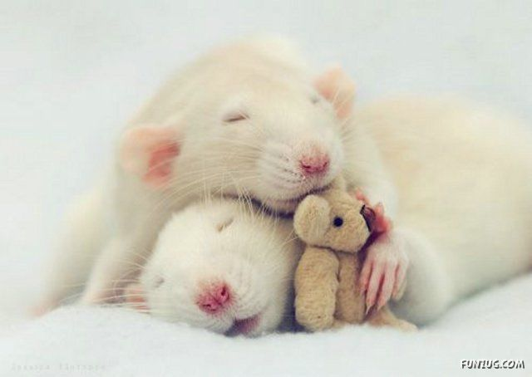
اصول پيشگيري...
دریک سری از بیماری ها حشرات ناقل هستند پس رعایت بهداشت عمومی و بهداشت محیط ضروری است: زباله و فاضلاب
بسیاری از زئونوزهای انگلی از راه سبزیجات آلوده منتقل می گردند پس سالم سازی سبزیجات ضروری است

Slide 16
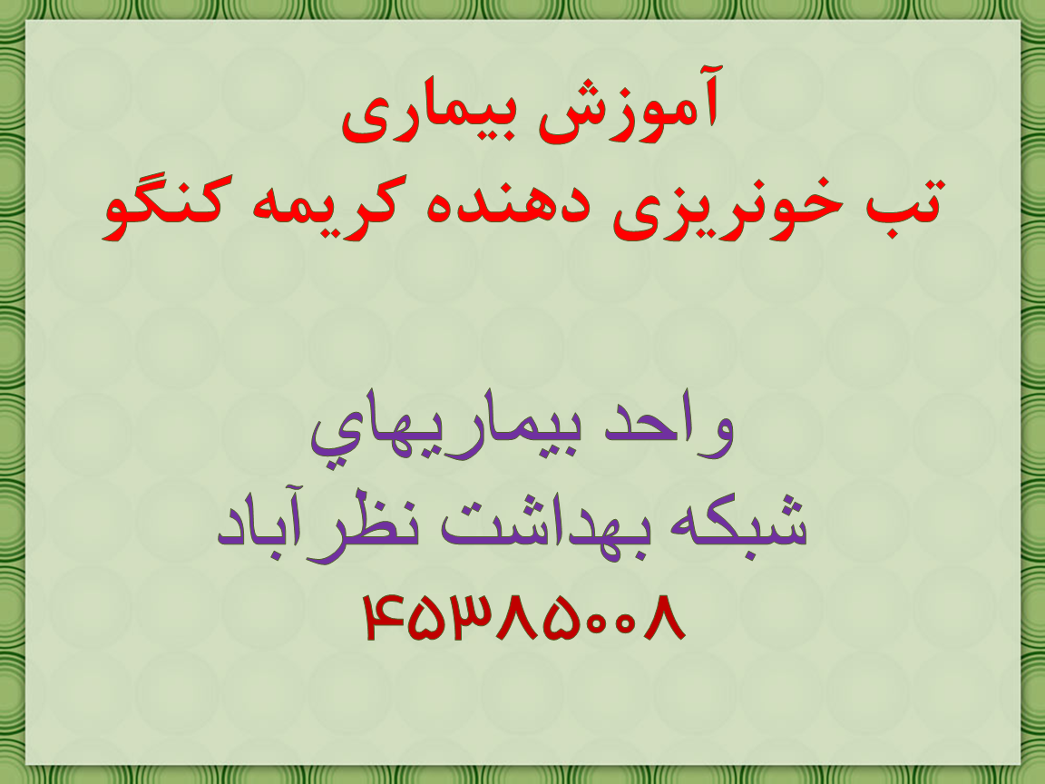

Slide 17
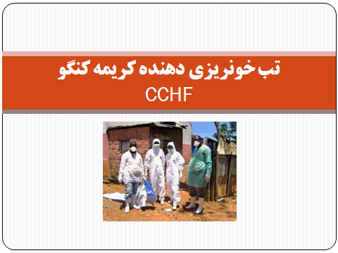
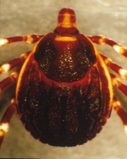
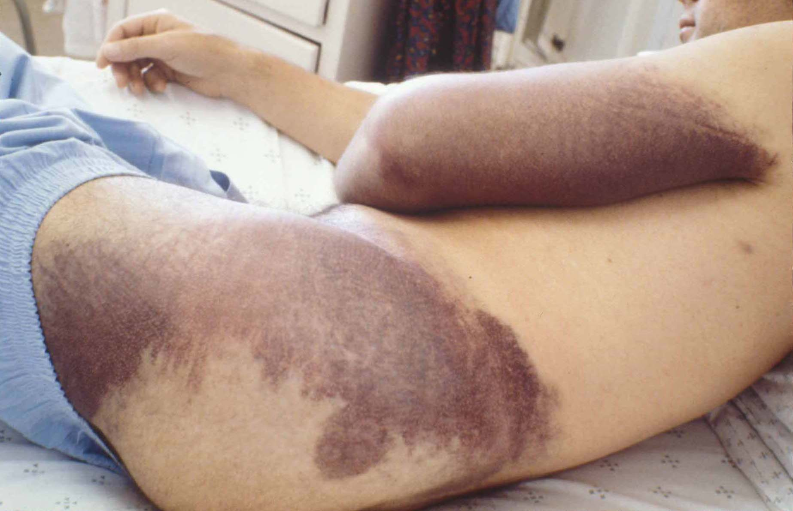
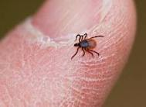

Slide 18
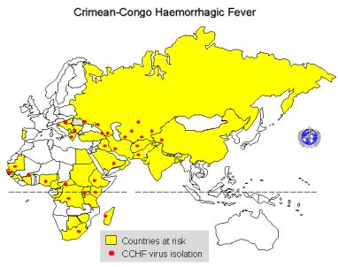
CCHF
تب خونريزي دهنده ويروسي كريمه كنگو
CCHF عامل: ويروس

Slide 19
تاریخچه
1942 اولين مورد در كريمه
1944 اپيدمي در كريمه 200 نفر
1946 تركمنستان 5 مورد انتقال بيمارستاني
1956 شيوع در كنگو
1969 شناخت عامل كريمه همان عامل كنگو

Slide 20
تاريخچه بیماری:
امروزه در بيشتر كشورها بخصوص كشورهاي همسايه ايران ، ويروس اين بيماري جداشده، از جمله در كشور عراق، پاكستان، تركيه، افغانستان، دوبي، كشورهاي عربي، قزاقستان، ازبكستان گزارشاتي در اين رابطه وجود دارد.
در ایران طي چند سال اخير بيش از صد مورد انساني مظنون به بيماري و 45 مورد تاييد و 15 مورد فوت در استانهاي خوزستان، بوشهر، چهار محال و بختياري، سيستان و بلوچستان، آذربايجان غربي، يزد، كرمان، تهران، اصفهان و فارس گزارش شده اند. خوشبختانه اين بيماري در انسان كمتر يا بندرت اتفاق ميافتد اگرچه ميزان شيوع درحيوانات بيشتر مي باشد.

Slide 21
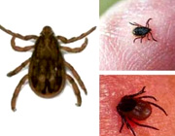
تاریخچه بیماری
اولین سند مکتوب بیماری،مربوط به جرجانی، پزشک و دانشمند معروف ایرانی است، که در کتاب «گنجینه خوارزمشاه» (حدود سال 1110 میلادی) به زبان فارسی به تفصیل به رشته تحریردرآمده است.
در این کتاب، شرح یک بیماری خونریزی دهنده در تاجیکستان فعلی آمده که علائم آن شامل خون در ادرار، مدفوع، استفراغ، خلط، حفره شکم، وخونریزی از لثه هاست، و شپش یا کنه را ناقل آن دانسته است.

Slide 22
تاریخچه بیماری (ادامه)
این بیماری قرنهاست در شهر Termez و سایر شهرهای جنوب ازبکستان، به نامهائی چون:
«خونخواری» (Kungripta)،
«خون دماغ » (Khunimuni)، و
«مرگ سیاه» (Karak Halak) شناخته شده است.
اولین گزارشات، توسط یک پاتولوژیست درسالهای 1927 تا 1943 در استالین آباد(دوشنبه کنونی) ثبت شده اند.
اولین مورد، دوسال قبل ازاپیدمی کریمه (یعنی در 1942) رخ داده.
شرح مفصل بیماری در اپیدمی مقارن با جنگ کریمه در 1944 نوشته شد.

Slide 23
چند نکته :
ويروس در سرما و برودت بمدت طولاني مقاومت مي كند .
در 37 درجه سانتيگراد براي مدت 7 ساعت
در دماي 60 درجه سانتيگراد بمدت 15 دقيقه غير فعال مي گردد.
pHحدود 7 تا 7/2 بعنوان دامنه بهينه رشد و تزايد ويروس است. زمانيكه كه pH به آستانه 6/8 برسد فعاليت و تزايد ويروس متوقف مي شود.

Slide 24
مواد شيميائي و ضد عفوني كننده ها:
ويروس در برابر حلال هاي چربي ( اتر و كلروفرم ) و در برابر غلظت پائين فرمالين غير فعال مي گردد .
بقاء:
به خاطر لايه ليپبدي پوشش ویروس به حلال هاي چربي و ضدعفوني كننده ها حساس است.
درساختمان ويروس 22/5 تا 25 درصد چربي وجود دارد.
اصولاً از نظرويروس شناسي، وجود چربي بيشتر از 12/5 درصد در ساختار و پيكره ويروس، ميكروارگانيزم را نسبت به عوامل شيميايي و فيزيكي حساس مي كند. زماني كه چربی به 17 درصد برسد باز اين حساسيت افزايش يافته و بالاتر از 20 درصد نظير CCHF بعنوان ميكروارگانيزم فوق العاده حساس مطرح مي گردد.

Slide 25
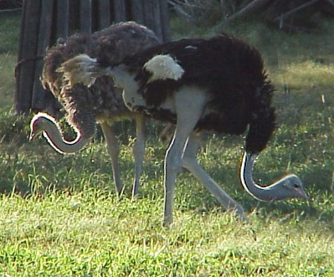
در حرارت بدن پرندگان بدليل درجه هنجار و نرمال بالاي 40 درجه، ويروس پس از چند دقيقه كاملاً غيرفعال و از بين مي رود.
اما در در پرندگان سينه پهن بي پرواز ( Ratites ) نظير شتر مرغ كه از نظرحرارت درونگاهي
بدن ( homoeothermic )،
شباهت هايي با پستانداران
دارند، مي تواند ايجاد عفونت
نمايد.
اين نكته باتوجه به تجربيات
و كانون هاي افريقاي جنوبي
مي تواند رهيافتي جهت صنعت
جوان پرورش شتر مرغ
كشورمان باشد.

Slide 26
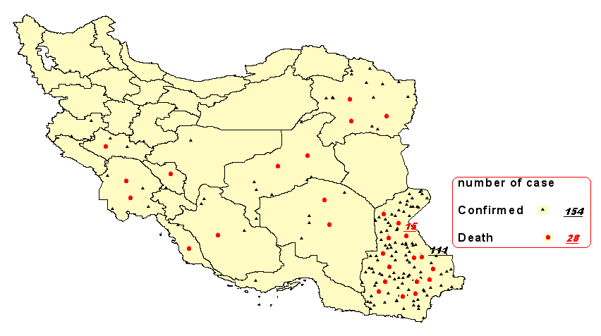
فراوانی و مرگ موارد قطعی CCHF – سال 1389

Slide 27
تعداد موارد قطعي CCHF به تفکيک شغل - 1390

Slide 28
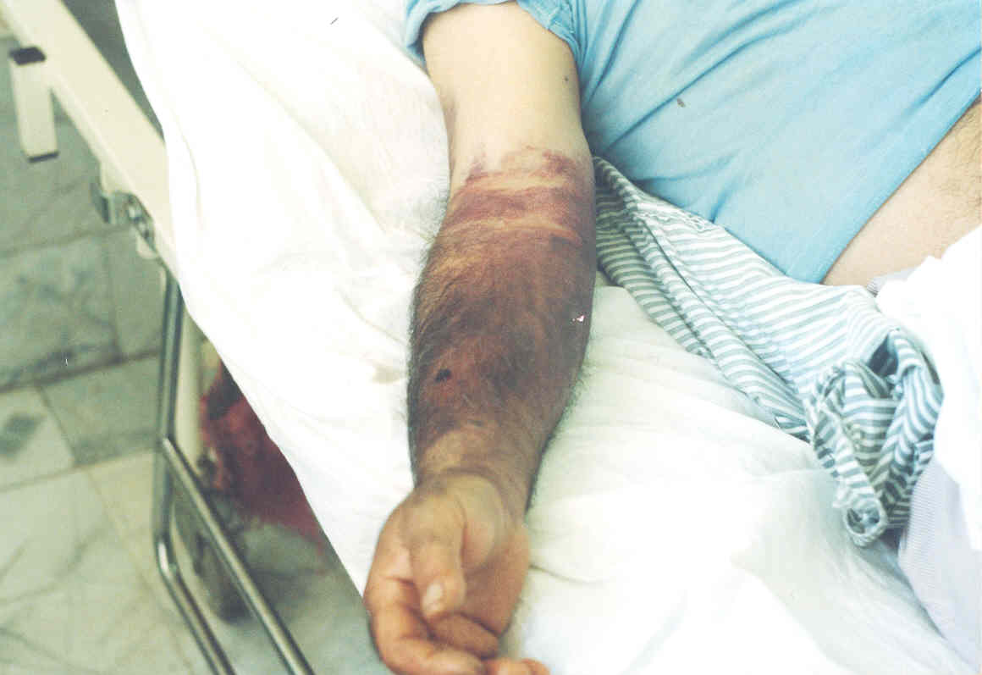
علائم باليني :

Slide 29
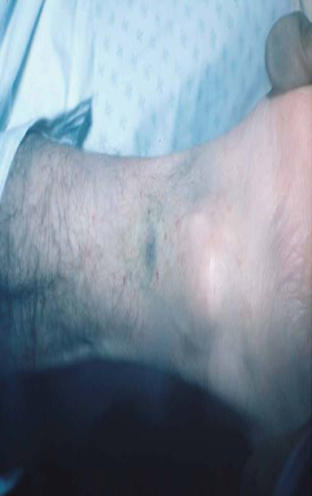
شروع ناگهاني ،
تب ،
درد عضلاني ،
ضعف شديد ،
سردرد شديد ،
گيجي و ترس از نور ،
افزايش تحريك پذيري ،
درد قفسه سينه يا شكم
بي اشتهايي ، تهوع و استفراغ

Slide 30
مراحل بیماری :
1- دوره كمون :
پس از گزش كنه 1 تا 3 روز
حداكثر9 روز
تماس با بافتها يا خون آلوده 5 تا 6 روز
حداكثر 13 روز
بطور متوسط 1 تا 7 روز

Slide 31
2- قبل از خونريزي :
شروع علائم ناگهاني ، سردرد شديد، تب ، لرز ، درد عضلاني (پشت و پاهها) ، گيجي ، درد و سفتي گردن
دردچشم، ترس از نور ، حالت تهوع ، استفراغ ، گلو درد
احتقان ملتحمه ، اسهال، درد شكم و بي اشتهايي، تورم و قرمزي صورت گــردن و قفسه سينه، پرخوني حلق
تب دائمي يا دوقله اي مي باشد .
گاهي يك دوره كوتاه بدون تب (12 تا 48 ساعت) اتفاق مي افتد.
كاهش ضربان قلب و كاهش فشـارخون
لكوپني ، كاهش پلاكتها و بخصوص ترمبوسيتوپني شديد شايع است .

Slide 32
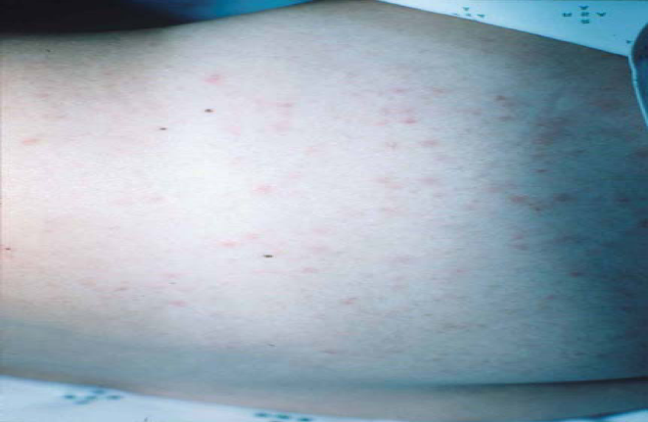
3- مرحله خونريزي دهنده :
در روز 3 تا 5 بيماري ( بطور متوسط روز 4 )
(1 تا10روز ) پتشي(لکه های ریز خونی) در مخاطها و پوست ( بخصوص نواحي چينها )
هماتوم (خونریزی های داخلی و زیر پوستی )،
ملنا(وجود خون در مدفوع )،
هماچوري (وجود خون در ادرار)،
خونريزي از بيني و لثه ، خونريزي از رحم ، خونريزي از ملتحمه و گوش .
گاه به دلیل ابتلا وسیع سلول های کبدی هپاتيت ايكتريك(زردی به دنبال هپاتیت)

Slide 33
4- دوره نقاهت:
بیماران از روز دهم وقتی ضایعات پوستی کم رنگ می شود، بتدریج بهبودی پیدا می کنند.
اغلب بیماران در هفته های سوم تا ششم بعد از شروع بیماری وقتی شاخص های خونی و آزمایش ادرار طبیعی شد ازبیمارستان مرخص می شوند.
مشخصه دوره نقاهت طولانی بودن آن به همراه ضعف می باشد که ممکن است برای یک ماه یا بیشتر باقی بماند. گاهی موها کامل می ریزد که پس از 4 تا 5 ماه ترمیم می شود بهبودی معمولاً بدون عارضه است، اگرچه التهاب رشته های عصبی (نوریت) یک یا چند عصب ممکن است برای چندین ماه باقی بماند.

Slide 34
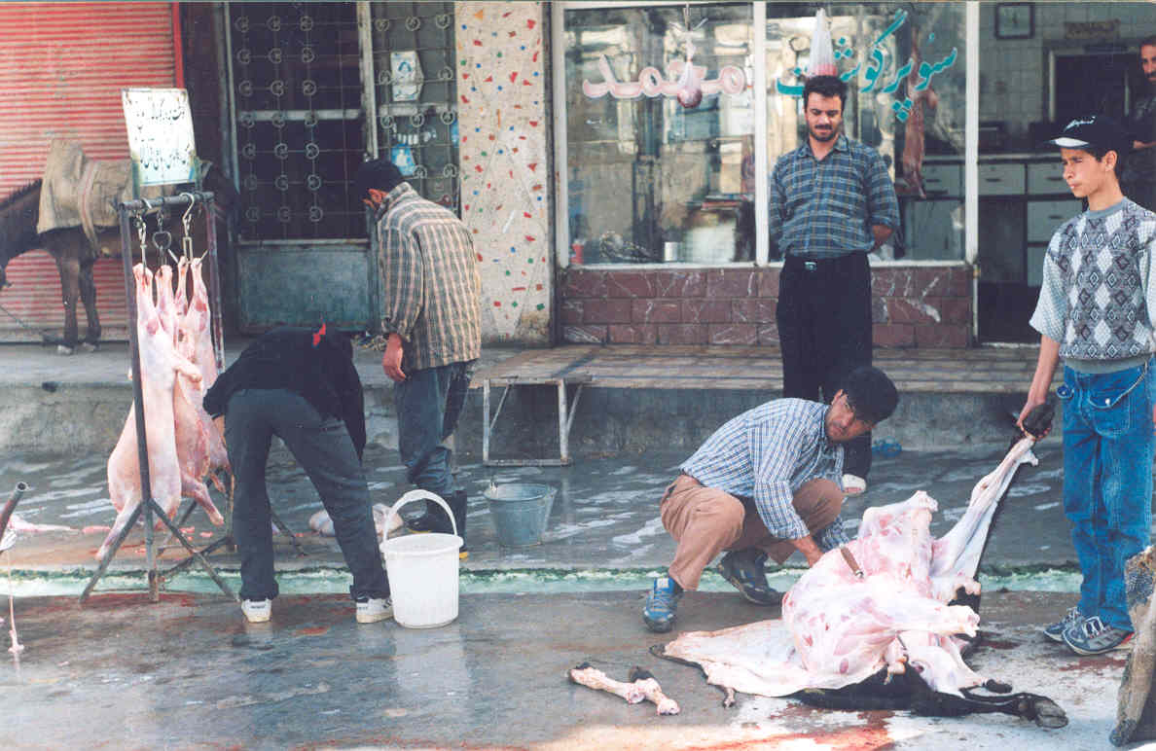

Slide 35
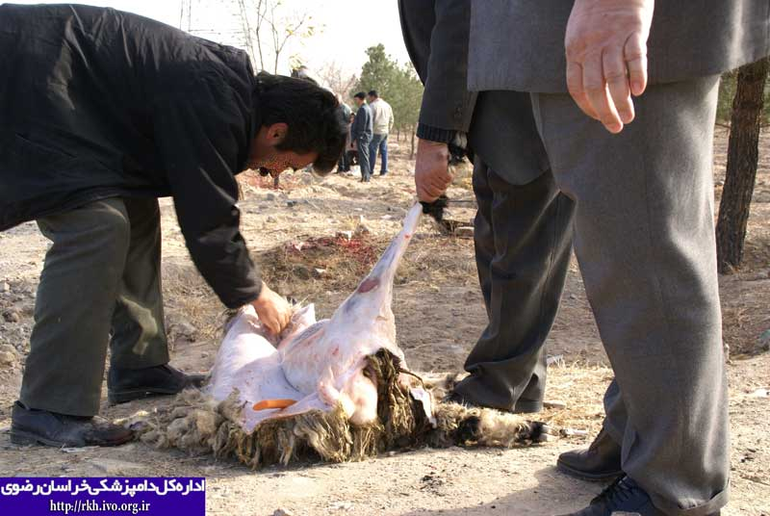

Slide 36
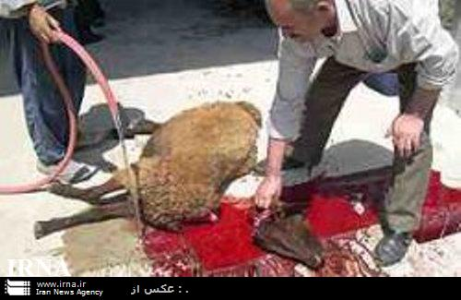
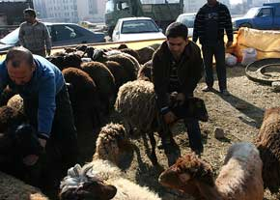
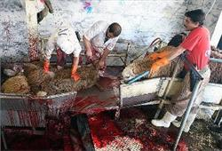
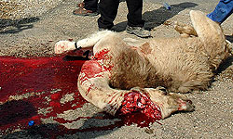

Slide 37
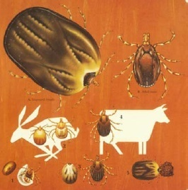
راه های انتقال بيماري CCHF
راه انتقال بیماری :
ویروس CCHF اصولا در طبیعت بوسیله کنه های سخت گونه منتقل می شود
مهمترین راه آلودگی کنه ، خونخواری کنه نابالغ از مهره داران کوچک می باشد و کنه بالغ ممکن است عفونت را به مهره داران بزرگ مثل دامها و انسان منتقل کند
عفونت در انسان پس از گزش کنه آلوده
و یا له کردن آن روی پوست نیز ایجاد می شود.

Slide 38
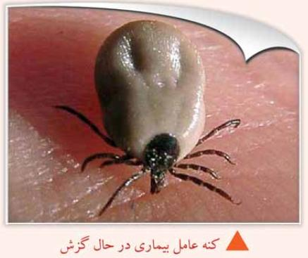

Slide 39
راه های انتقال بيماري CCHF (ادامه)
خطر انتقال بیماری در انسان در طی ذبح حیوان آلوده و یا یک دوره کوتاه پس از ذبح حیوان آلوده وجود دارد (بدنبال تماس با پوست یا لاشه)
همچنین تماس با خون و بافت بیماران بخصوص در مرحله خونریزی یا انجام هرگونه اعمالی که منجر به تماس انسان با خون ، بزاق ، ادرار ، مدفوع و استفراغ بیماران شود باعث انتقال بیماری می شود. بیمار در طی مدتی که در بیمارستان بستری است بشدت برای دیگران آلوده کننده است ، عفونتهای بیمارستانی بعد از آلودگی با خون و یا ترشحات بیماران شایع می باشد.

Slide 40
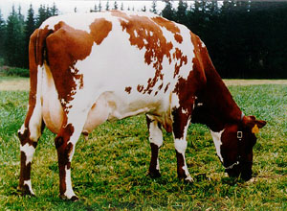
مهمترین راه انتقال بیماری تب خونریزی دهنده کریمه کنگو در ایران:
تماس با خون و بافت عفونی احشام (در هنگام ذبح)
بیماری در حیوانات اهلی هیچگونه علائم مشخصی ندارد

Slide 41
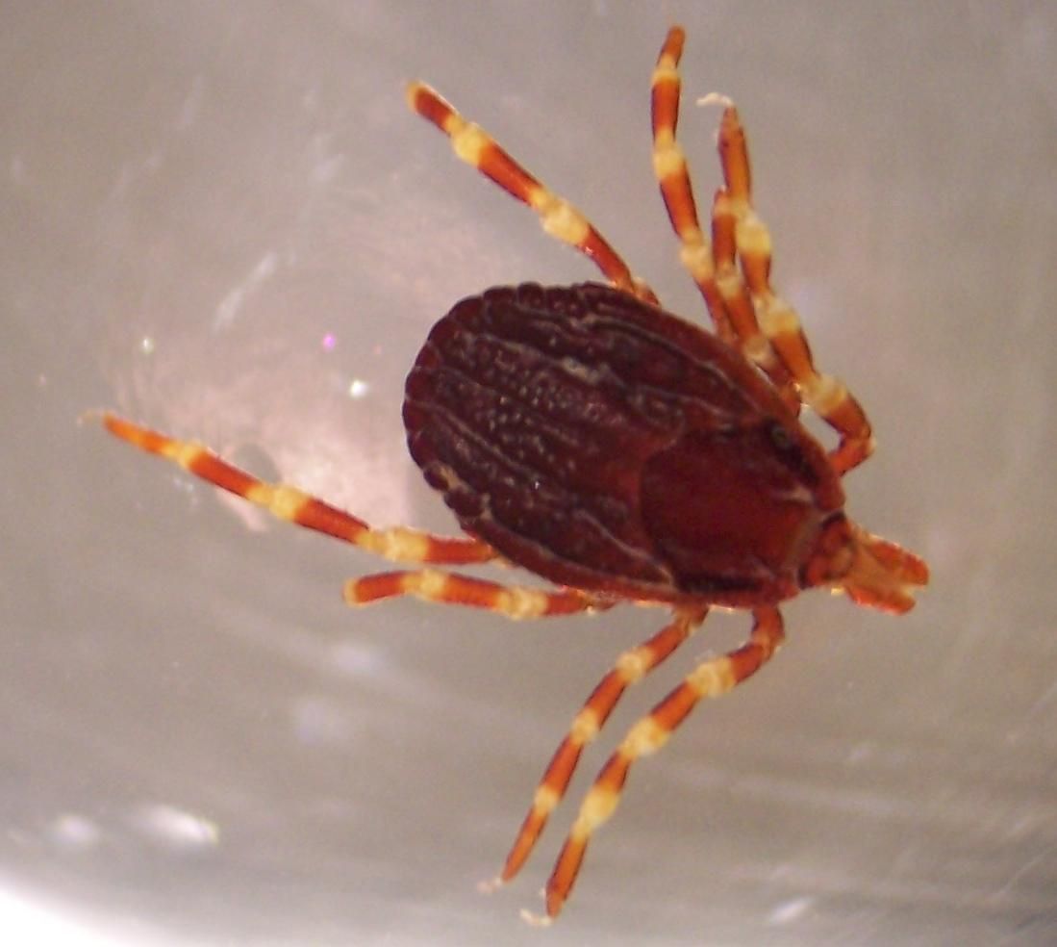
بیماری تب خونريزي دهنده كريمه - كنگو
كنه ها بعنوان ناقلين و حتي مخزن مخزن ويروس CCHF شناخته مي شوند، به گونه اي كه توزيع جغرافيائي ويروس بخوبي با توزيع كنه ها بخصوص كنه هاي جنس هيالوما انطباق دارد. بدين سان كه در متجاوز از 17 درصد كره زمين در قاره هاي افريقا، آسيا، خاورميانه و اروپاي شرقي تا مرز فرانسه ويروس گسترش دارد.
در فصول فراواني كنه ها و همچنين افزايش
جمعيت مهره داراني كه مخزن و تقويت كننده
بالقوه ويروس مي باشند موارد بيماري افزايش
مي يابد .

Slide 42
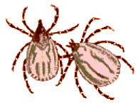
انتقال ويروس از كنه هاي ماده آلوده به نوزادان ازطريق تخم
انتقال عمودي نسل به نسل
انتقال ويروس از لارو به نوچه واز نوچه به بالغ
انتقال آميزشي ( انتقال ويروس از كنه هاي نر به ماده و بالعكس )
مشخص كننده مكانيسمي است كه در بقاء گردش ويروس در طبيعت سهيم مي باشند. كنه اي كه براي يك بار آلوده شد در سراسر مراحل سير تكاملي و زندگي خود آلوده باقي مي ماند .

Slide 43
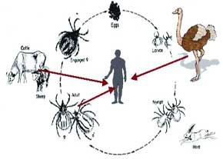
لاروها و نوچه ها روي پستانداران كوچك تا اندازه خرگوش تغذيه مي كنند، درحاليكه كنـــه هاي بالغ حيوانات بزرگ مانند گوزن، بزكوهي، روباه ، گاوميش، گاو، گوسفند، بز ، شتر و اسب را تــرجيح مي دهند The larger the better ( هرچه بزرگتر بهتر ) و اين بدان مفهوم است كه انسان ها توسط كنه هاي نابالغ معمولاً گزيده نمي شوند.
بررسي ها نشان مي دهد كه نيش زدن كنه هاي آلوده و همچنين له كردن آن ها در دست هاي بدون محافظ مهمترين راههاي انتقال ويروس CCHF به انسان مي باشند.
معمولاً انسان بعنوان ميزبان اتفاقي كنه شناخته مي شود، چرا كه در مناطق درگير بررسي هاي سرمي دام ها نشان مي دهدكه انسان ها
در دريائي از ويروسCCHF قرار داشتـــــه و
شگفت انگيز يا معجزه است كه موارد انساني
خيلي كم و نادر است.

Slide 44
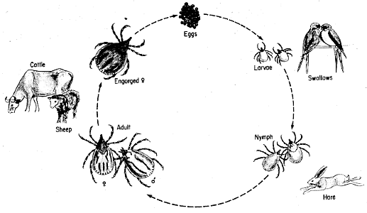
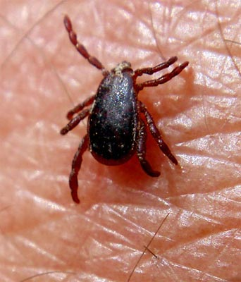
پرندگان منجمله كلاغ سياه، كلاغ زاغي، كبوتر، چكاوك، پرندگان آبزي، پرندگان مهاجر بعنوان ميزبانان كنه هاي نابالغ آلوده مي توانند كنه هاي نابالغ را به مسافت هاي بالنسبه كوتاه در خلال پروازهاي ناحيه اي و مسافت هاي طولاني در حين پروازهاي مهاجرتي بهار و پائيز حتي بين قاره اي منتقل نمايند.

Slide 45
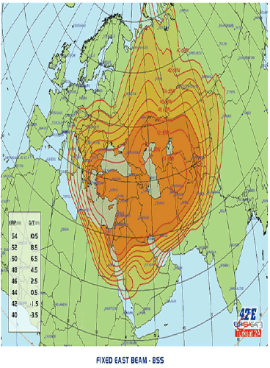
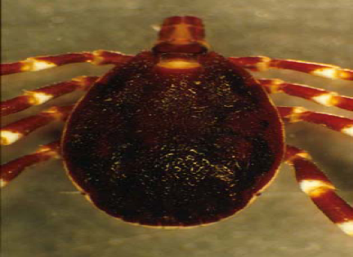

Tick ecology and forecasting models

Slide 46
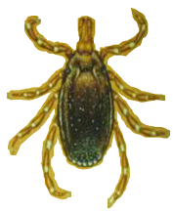
راه انتقال بيماريCCHF
Human
Hospital
Livestock
Birds and
Larges vertebrates
Adults
trans-stadial
trans-ovarial
Nymphs
Eggs
Small
vertebrates
trans-stadial
trans-stadial
Larvae
Amplifier hosts for
virus and ticks
Small vertebrates

Slide 47
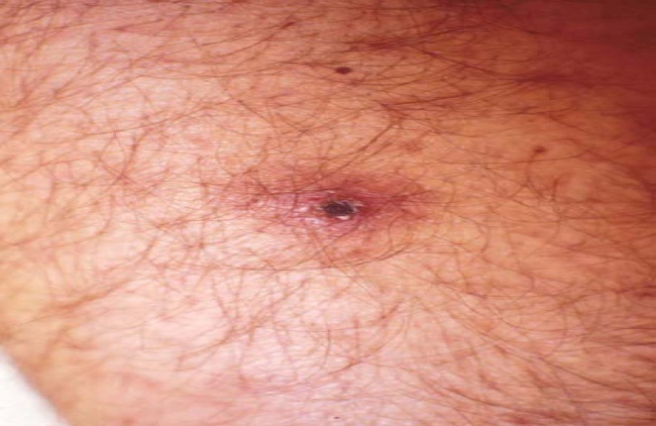
The CCHF clinic: ticks bite, cutaneous rash

Slide 48
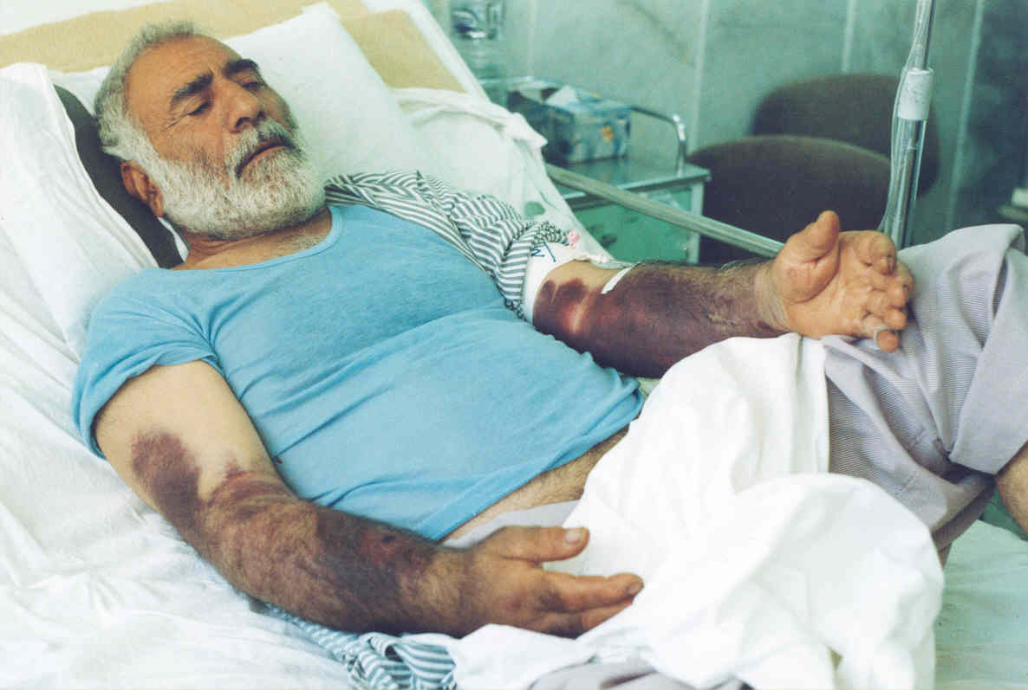

Slide 49
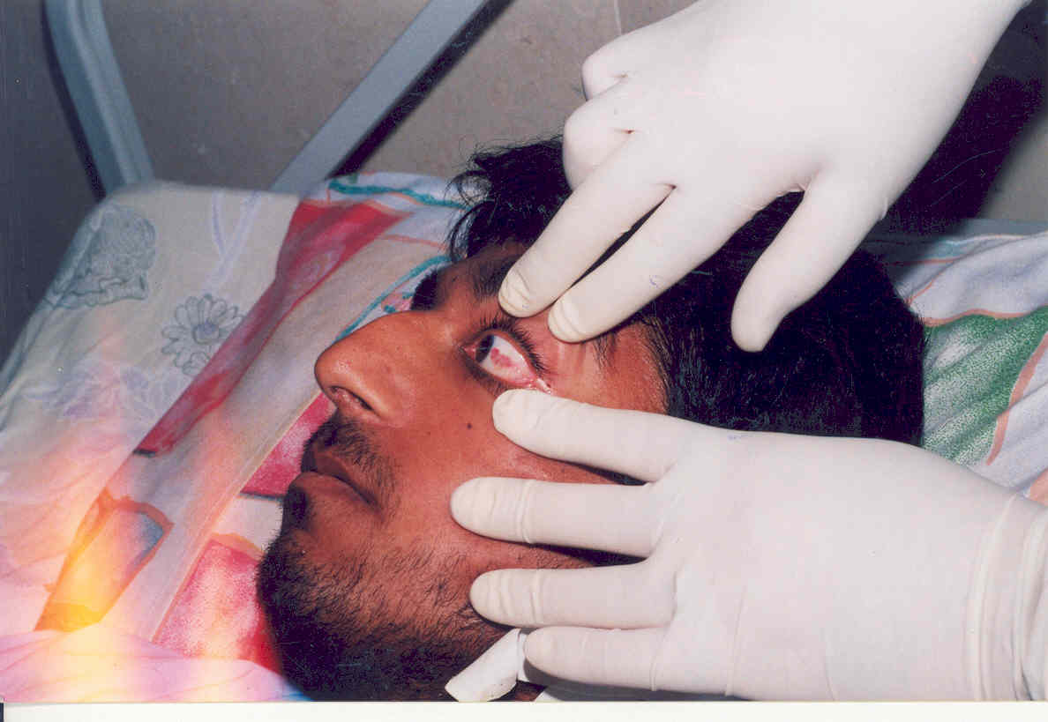

Slide 50
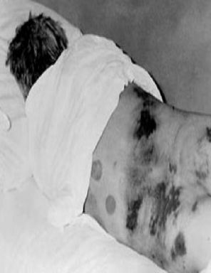
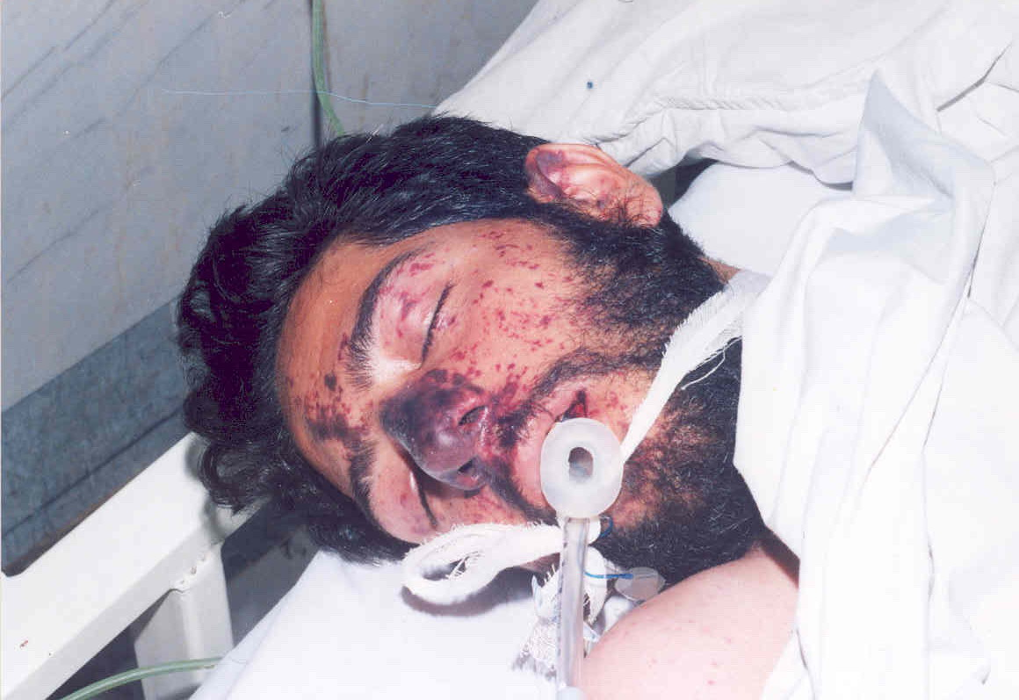

Slide 51
اقدامات کنترلی در جهت کاهش موارد انسانی بیماری

Slide 52
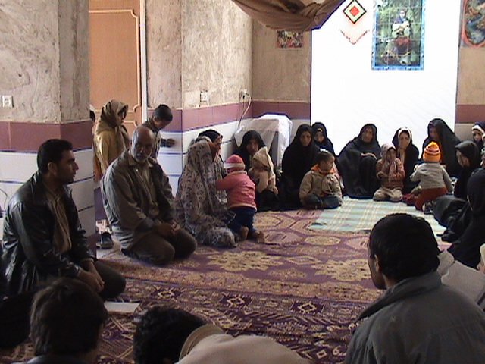
آموزش دامداران و افراد مرتبط

Slide 53
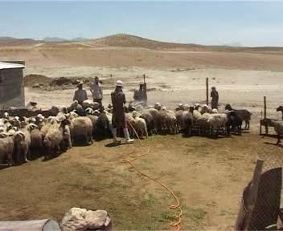
سمپاشی بدن و جایگاه دام

Slide 54
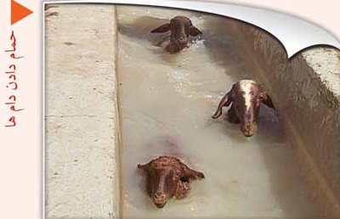

Slide 55
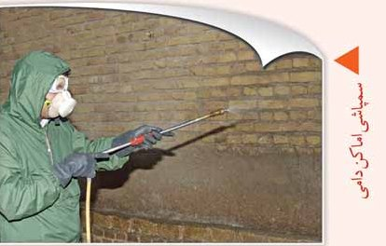

Slide 56
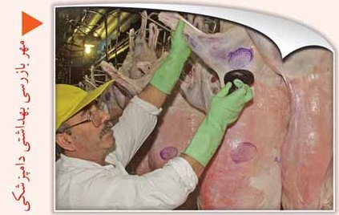

Slide 57


Slide 58
پيشگيري :
محافظت در برابر گزش كنه
مراقبت درهنگام تماس و برخورد با خون و بافتهاي حيوانات آلوده
كاركنــان پزشكي كه در تماس بــــا خون يا بافتهاي آلوده بدن بيماران مشكوك داشته اند بايد تا 14 روز پس از تماس پيگيري شوند .
بيمـــاران مبتلا به خونريزي تا كنترل شدن خونريزي نبايد
جابجا شوند .
در بیماران مشكوك بهCCHF با خونريزي
(دستکش – ماسک – عینک حفاظتی – گان)

Slide 59




روش صحیح
جدا کردن کنه از پوست
اقدامات حفاظتی در کارکنان
دامداری ها و گاوداری ها

Slide 60

Thank you for your attention

